Slide 1
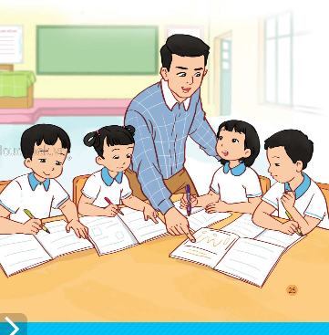
Chủ đề 3: THẦY CÔ CỦA EM
Thầy cô của em
Lớp học sạch đẹp
Giờ học, giờ chơi
Biết ơn thầy cô

Slide 2

SINH HOẠT DƯỚI CỜ

Slide 3
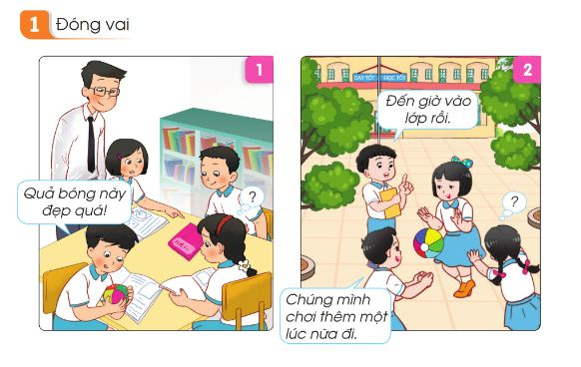
HOẠT ĐỘNG GIÁO DỤC THEO CHỦ ĐỀ: GIỜ HỌC, GIỜ CHƠI
Hoạt động 1: Đóng vai
Quan sát tranh

Slide 4
Tình huống 1:
Mẹ mua cho Tú một quả bóng rất đẹp. Tú mang quả bóng đến lớp và say sưa ngắm khi các bạn đang thảo luận nhóm trong giờ học Tự nhiên và Xã hội. Nếu em nhìn thấy Tú ngắm quả bóng trong giờ học, em sẽ ứng xử như thế nào?
Thảo luận nhóm 4: quan sát tranh và đóng vai thể hiện cách xử lí phù hợp.

Slide 5
Tình huống 2:
Nam cùng các bạn đang chơi tung bóng rất vui thì tiếng trống báo hiệu giờ ra chơi kết thúc. Nam rất tiếc nên rủ các bạn chơi thêm một lúc nữa rồi mới vào lớp. Nếu em là bạn Nam, em sẽ ứng xử như thế nào?
Thảo luận nhóm 4: quan sát tranh và đóng vai thể hiện cách xử lí phù hợp.

Slide 6
Kết luận
Các em cần thực hiện học tập và vui chơi điều độ, đúng giờ và đúng lúc để đảm bảo sức khỏe và mang lại kết quả học tập tốt hơn.

Slide 7
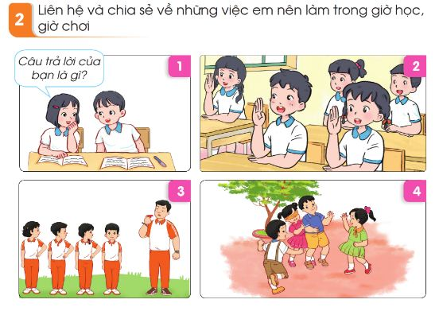
Hoạt động 2: Liên hệ và chia sẻ về những việc em nên làm trong giờ học, giờ chơi.
Thảo luận cặp đôi, trả lời các câu hỏi:
+ Hằng ngày, em được tham gia những hoạt động học tập và vui chơi nào?
+ Em thường làm gì trong giờ học?
+ Em tham gia những hoạt động vui chơi nào trong giờ nghỉ?

Slide 8

Kết luận
Trong giờ học, em cần hăng hái phát biểu, tham gia xây dựng bài; cùng hợp tác với các bạn trong các hoạt động nhóm, giúp đỡ bạn học tập để cùng tiến bộ. Nhữnglúc nghỉ, em nên tham gia các hoạt động ngoài trời để cùng các bạn và người thân rèn luyện sức khỏe.

Slide 9
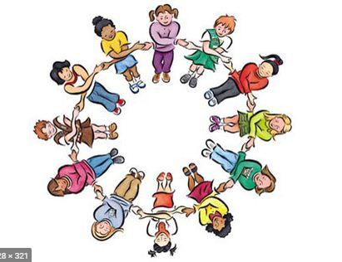
Hoạt động 3: Trò chơi “Giờ nào, việc nấy”
HS đứng thành vòng tròn, cô đứng giữa làm quản trò.
2 đến 3 bạn HS cùng đứng vào giữa vòng tròn. Khi cô hô thời gian ( 6 giờ sáng, 8 giờ tối), HS làm các động tác tương ứng để thể hiện việc mình làm vào thời gian đó. Các HS khác đoán xem vào thời gian đó, bạn mình đã làm việc gì. Cô sẽ phỏng vấn nhanh các bạn tham gia trò chơi về thói quen học tập, sinh hoạt hằng ngày của mình. Ví dụ: Sau giờ học, em thường làm gì? Em có thích xem ti vi không? Em thường hay xem ti vi vào khoảng thời gian nào?

Slide 10
Kết luận
Mỗi bạn sẽ có những sở thích, thói quen vui chơi, thư giãn khác nhau; phải làm những việc nhà khác nhau. Các em chú ý sắp xếp các hoạt động đó với việc học tập vào những thời gian phù hợp.

Slide 11
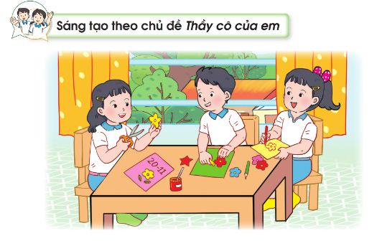
SINH HOẠT LỚP:
SÁNG TẠO THEO CHỦ ĐỀ “THẦY CÔ CỦA EM”
+ Em sẽ làm món quà gì để tặng thầy cô nhân ngày Nhà giáo Việt Nam 20 – 11?
+ Ý nghĩa của món quà đó là gì?

Slide 12

Củng cố
Dặn dò

